Slide 1

基于51单片机的伪3D游戏演示
利用射线投射技术在LCD12864上实现3D迷宫效果
汇报人：[您的姓名]
日期：2026年4月17日
Notes:
大家好，今天我将为大家演示一个基于51单片机的伪3D游戏项目。这个项目的核心是利用经典的射线投射技术，在一块普通的LCD12864显示屏上，模拟出令人惊叹的3D迷宫效果。接下来，我将详细介绍项目的实现原理和过程。

Slide 2
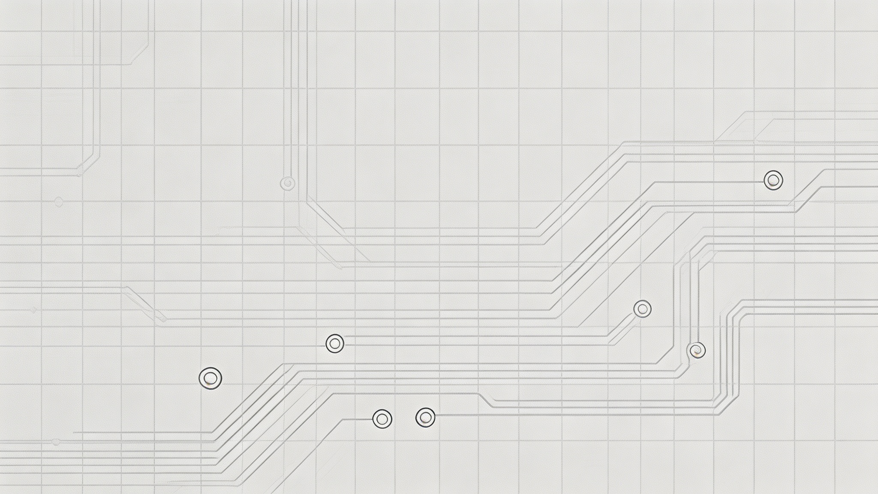
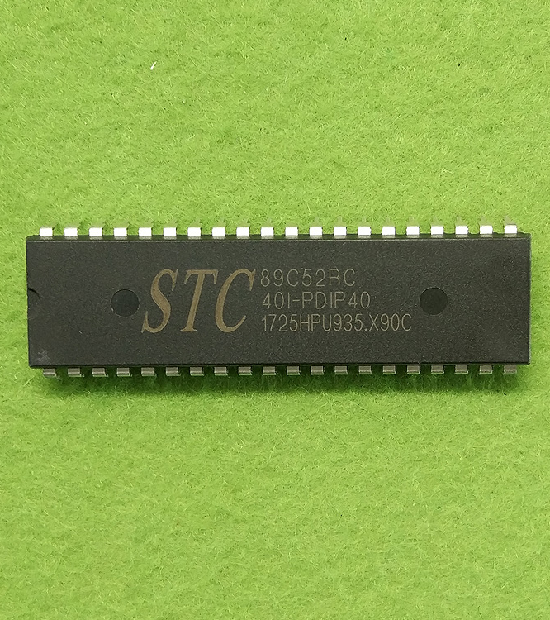
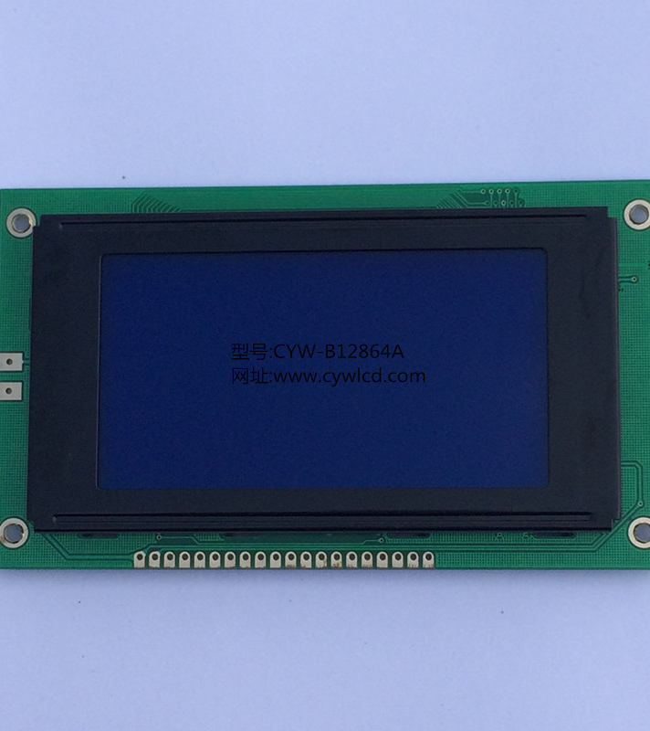
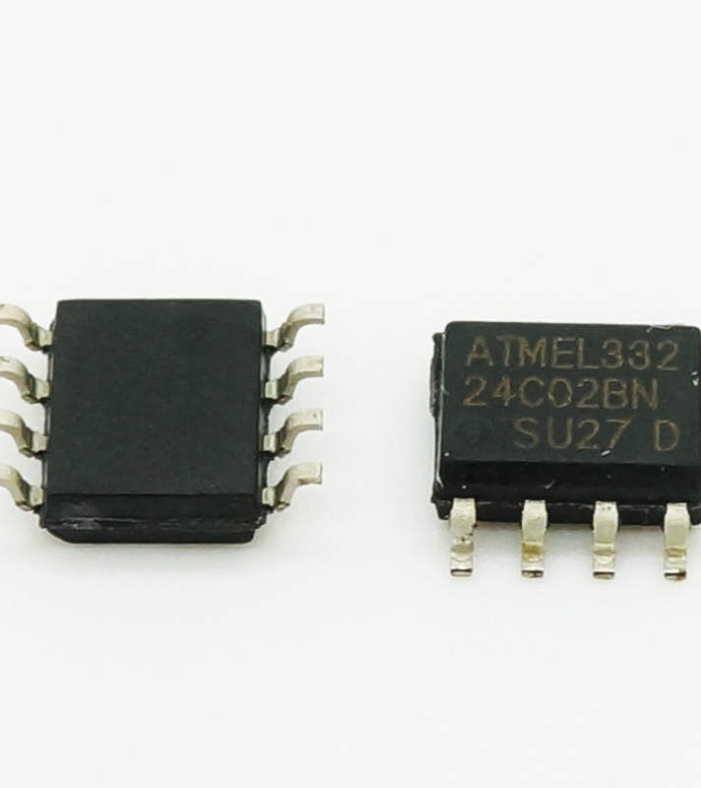






项目概览
▍项目简介
基于STC89C52单片机与LCD12864，实现具有沉浸式体验的伪3D迷宫游戏。核心利用射线投射(Ray Casting)算法，计算光线与虚拟墙壁的垂直距离，模拟出近大远小的真实透视效果。
▍核心功能
主控核心单元
显示输出模块
数据存储模块
多级菜单系统
3D透视渲染
• 型号：STC89C52RC
• 兼容：标准 AT89C52
• 时钟：11.0592MHz
• 型号：LCD12864 (点阵)
• 驱动：ST7920 并行控制
• 作用：输出3D画面与UI
• 型号：24C02B EEPROM
• 容量：256 Bytes (2Kbit)
• 作用：断电保存游戏进度
自由视角控制
智能碰撞检测
游戏存档加载
通关判定机制
Notes:
首先，我们来了解一下项目的整体情况。这个项目的目标是利用廉价的51单片机和一块单色LCD屏，实现一个伪3D迷宫游戏。我们使用了射线投射技术来模拟3D效果。
硬件方面，核心是STC89C52单片机，配合LCD12864显示模块和24C02B存储芯片。这三个核心部件构成了我们的硬件基础。
软件上，我们实现了完整的菜单系统、3D渲染、玩家控制、碰撞检测、存档和通关判定等核心功能，确保了游戏的可玩性和完整性。

Slide 3



核心架构：状态机驱动
MENU 状态
LEVEL 状态
GAME 状态
主菜单交互层
关卡难度选择层
核心游戏运行层
• 渲染并显示游戏主菜单 UI 界面
• 实时响应玩家按键，实现选项切换与确认功能
• 提供 Easy / Difficult 等难度选择界面
• 根据玩家选择加载对应配置的游戏地图资源
• 高性能渲染 3D 游戏场景与角色模型
• 实时响应用户移动、转向等核心操作
• 持续检测碰撞事件与通关胜利条件
💡 状态机核心优势：逻辑高度解耦 · 状态切换清晰可控 · 后期功能易于扩展维护
Notes:
程序的核心架构是一个状态机。我们定义了三个主要状态：菜单状态、关卡选择状态和游戏运行状态。程序在一个无限循环中，根据当前的状态变量来执行不同的逻辑。比如，在菜单状态下，程序会监听按键来切换选项；进入游戏状态后，程序就会开始渲染3D画面并响应用户的移动操作。这个状态机模型让程序逻辑清晰，易于扩展和维护。

Slide 4
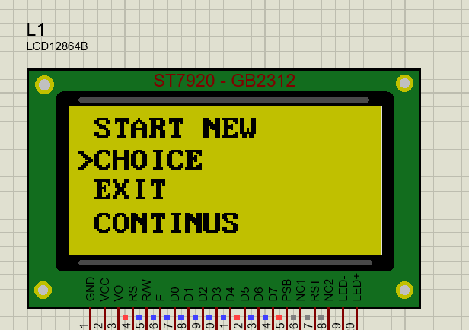
菜单系统
主菜单 · MENU 核心交互
界面入口
显示 START NEW / CHOICE / EXIT / CONTINUS 四个核心选项
按键逻辑
P27 (切换): 上下移动光标\nP33 (确认): 执行选中功能
状态流转
START → 初始化进入GAME\nCONTINUS → 读档进入GAME
关卡选择 · LEVEL_CHOICE 逻辑
难度配置与加载
LCD12864 实际运行界面截图
选项：Easy / Difficult | 切换(P24)\n确认(P25) 加载地图数据至全局数组
Notes:
第一个模块是菜单系统。它是用户与程序交互的入口。主菜单提供了开始新游戏、选择关卡、退出和继续游戏四个选项。用户可以通过按键进行选择和确认。右侧的图片展示了实际在LCD12864上显示的菜单界面。
此外，我们还设计了关卡选择状态，但根据文档记录，这个功能在实际操作中存在一些问题，未能顺利切换地图，这也是我们后续需要改进的地方。

Slide 5
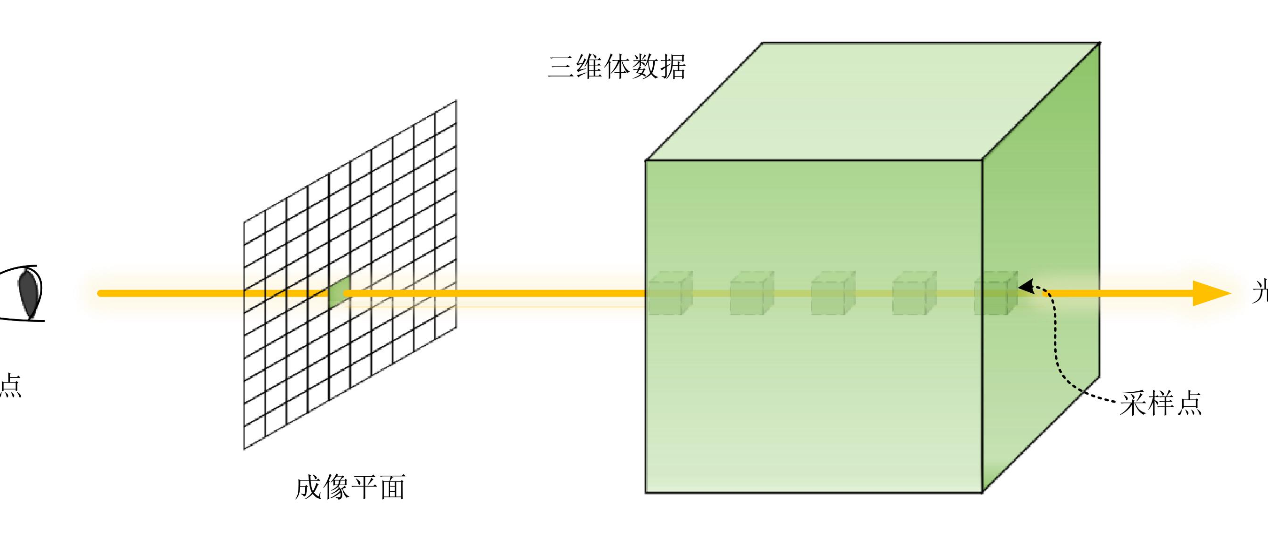
模块二：游戏渲染（核心技术）
01 / 核心原理：射线投射 (Ray Casting)
模拟玩家视角，从屏幕每一列发射虚拟射线。通过计算射线与墙壁的垂直距离，动态决定绘制竖线的高度，距离越近线条越高，从而构建出“近大远小”的伪3D视觉效果。
02 / 核心流程 (rendertest2 函数)
① 遍历列：循环扫描LCD的128列像素； ② 发射线：调用cast_ray()计算射线与最近墙壁的距离； ③ 算高度：lineHeight = 系数 / distance，距离越近越高； ④ 绘线条：在当前列绘制 drawStart 到 drawEnd 的垂直像素线。
03 / 关键技术优化细节
• 像素防覆盖：采用“先读后写”策略操作显存，保护邻域像素； • 墙角立体感：在墙体竖线中间留空1px，形成物理分割线； • 视野控制：利用 camera_x 变量动态调整射线角度，模拟广角视野。
Notes:
接下来是项目的核心技术——游戏渲染。我们采用了经典的射线投射算法。简单来说，就是模拟玩家的眼睛，向屏幕的每一列发射一条虚拟射线。通过计算射线与墙壁的距离，来决定该列应该画多高的竖线。距离越近，线越高，这样就形成了近大远小的3D效果。我们还做了一些优化，比如通过“先读后写”防止像素覆盖，以及在墙角留空来增强立体感。

Slide 7




视频演示环节
(此页用于现场演示，请连接好硬件并准备运行程序)
01 / 主菜单交互
02 / 关卡难度选择
演示按键在 START NEW / CHOICE / EXIT / CONTINUS 间的切换逻辑，并完整演示 EXIT 退出功能。
选择 CHOICE 进入关卡界面，演示 Easy 与 Difficult 难度的切换流程。(注：该功能模块稳定性待定)
03 / 核心游戏运行
04 / 存档与读档
进入第一人称3D迷宫，演示前后移动与转向；重点展示墙壁碰撞检测逻辑，并尝试演示终点通关画面。
游戏中按ESC触发实时保存；重启程序后选择 CONTINUS，完整演示游戏状态的加载与恢复过程。
💡 讲解提示：演示时请结合实时操作，解说背后的代码逻辑，例如“按下前进键时，程序调用 move_forward() 函数并执行碰撞检测...”。
Notes:
接下来是激动人心的视频演示环节。我将在这里现场展示整个游戏的运行过程。首先，我会演示主菜单的操作，然后尝试进入游戏。在游戏中，我会展示第一人称的3D迷宫效果，以及前进、后退、转向等基本操作。大家可以看到碰撞检测是如何工作的，以及当我找到终点时会发生什么。最后，我还会演示游戏的存档和读档功能。

Slide 8


